Slide 1
SOFTWARE
ANÁLISIS Y DISEÑO DE PROGRAMAS

Slide 2

IMPORTANCIA DEL SOFTWARE
Ingeniería del software
PROSOFT

Slide 3
COMPLEJIDAD DEL DISEÑO Y DESARROLLO DEL SOFTWARE
Cuatro elementos:
Dominio del problema
Gestionar el proceso de desarrollo
Flexibilidad que se puede alcanzar a través del software.

Slide 4
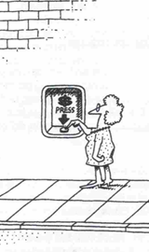
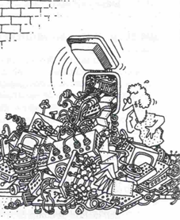
COMPLEJIDAD DEL DISEÑO Y DESARROLLO DEL SOFTWARE
Conceptos, resultado de la complejidad del diseño y desarrollo del software
Mantenimiento del software
Evolución
Conservación

Slide 5

GESTIONAR EL PROCESO DE DESARROLLO
Equipo de desarrolladores

Slide 6
Análisis de requisitos
Ingeniería de requisitos.
Los requerimientos para un sistema son la descripción de los servicios proporcionados por el sistema y sus restricciones operativas.
Los requerimientos y requisitos de un sistema describen los servicios que ha de ofrecer un sistema y las restricciones asociadas a su funcionamiento.

Slide 7
REQUERIMIENTOS FUNCIONALES
Clasificación de los requisitos.
Requerimientos funcionales
Requerimientos no funcionales

Slide 8

REQUERIMIENTOS FUNCIONALES
Son las declaraciones de los servicios que debe proporcionar el sistema.
Qué debe hacer un sistema

Slide 9

REQUERIMIENTOS NO FUNCIONALES
Son restricciones de los servicios o de las funciones ofrecidas por el sistema.
Como debe ser el sistema

Slide 10
REQUERIMIENTOS NO FUNCIONALES
Se les conoce también como cualidades del sistemas, y debido a ellos surgen una clasificación:
Cualidades de ejecución.
Cualidades de evolución.

Slide 11
requerimientos
Los requerimientos
Suelen especificarse en lenguaje natural.
Suelen expresarse de forma individual
Se organizan por jerarquía
Son claros y concretos
Son concisos
Son completos y consistentes.

Slide 12
REQUERIMIENTOS
Los requerimientos indican:
Lo que se quiere que haga el sistema (¿Qué?)
Su justificación (¿Por qué ha de ser así?, ¿Quién lo propuso?).
Los criterios de aceptación que sean aplicables (¿Cómo se verifica su cumplimiento?)

Slide 13
EJEMPLO DE REQUERIMIENTOS
REQUERIMIENTOS FUNCIONALES
Matriculación
La matricula será realizada de forma interactiva. Se le preguntará al alumno cuál es el plan de estudios en que desea matricularse (pueden ser varios).
Se pondrá generar una copia impresa de la matrícula ( sin valor oficial) en el ordenador desde donde se realice el proceso de matriculación
Se podrá generar el impreso del pago debidamente cumplimentado
Para la matriculación se consultaran los datos del expediente y se realizaran las validaciones.

Slide 14
EJEMPLO DE REQUERIMIENTOS
Requerimientos no funcionales
Interfaces:
Hardware: El sistema se debe implementar sobre la infraestructura existente en las aulas de prácticas de la ETS. Ingeniería Informática.
Software:
No existe posibilidad de adquirir licencias de software
La aplicación deberá funcionar sobre Oracle

Slide 15
Problema
Tienda de música online.

Slide 16
Requerimientos
Deben plantear el problema, así como los requerimientos funcionales y no funcionales.

Slide 17
Descripción del problema
Se requiere de un sistema que permita la venta de música a través de internet.
¿Qué características debe tener este sistema para satisfacer necesidades de nuestro cliente?

Slide 18
Requerimientos funcionales
El usuario debe registrar la información de los usuarios y los créditos que poseen.
El sistema debe de permitir que el usuario registrado compre créditos y proporcionar las herramientas para que el usuario pague.
El usuario buscara las canciones que desee y pagara con créditos.
El sistema debe almacenar información sobre las canciones que se pueden adquirir y su precio en créditos
El sistema debe permitir al usuario buscar y consultar información sobre las canciones

Slide 19
Requerimientos funcionales
El sistema debe permitir al usuario adquirir una canción a cambio de una cantidad de crédito.
El usuario contará con un tiempo limitado para descargar la música comprada.
El sistema debe guardar la fecha de compra para determinar el tiempo que tiene para descargas las canciones compradas.

Slide 20
REQUERIMIENTOS NO FUNCIONALES
El sistema debe visualizarse y funcionar correctamente en navegadores como mozilla, internet explorer.
El sistema debe cumplir con las disposiciones recogidas de la Ley orgánica de datos personales
El sistema de cumplir con el pago de derechos de autor.
El sistema debe tardar mas de cinco minutos en mostrar los resultados de una búsqueda

Slide 21
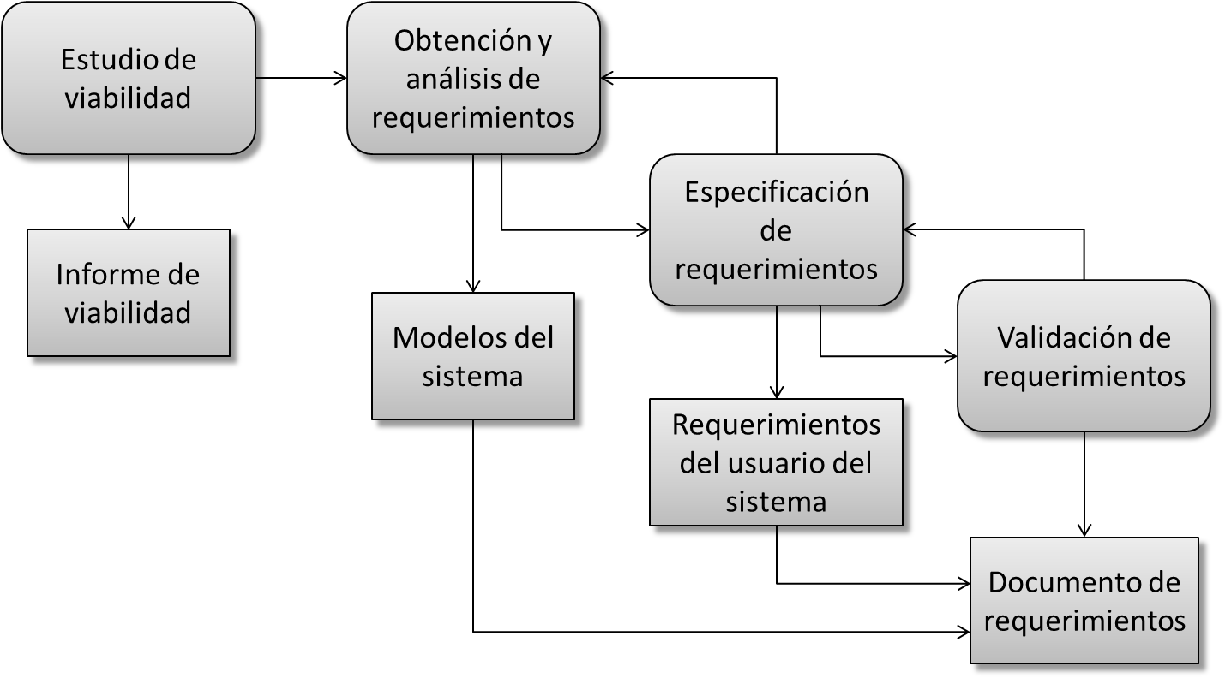
Importancia del análisis de requerimientos
La meta del la ingeniería de requerimientos es obtener el documento de requerimientos del sistema

Slide 22
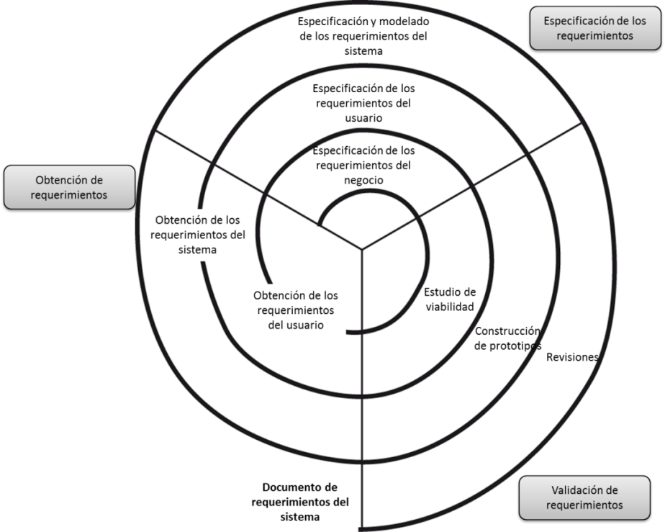
Modelo espiral del proceso de ingeniería de requerimientos

Slide 23
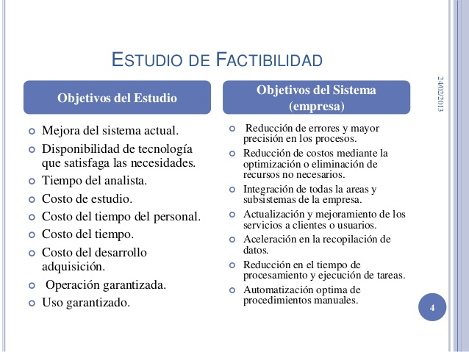
Estudio de viabilidad
Comprende la evaluación y la recopilación de la información y la redacción de los informes.

Slide 24
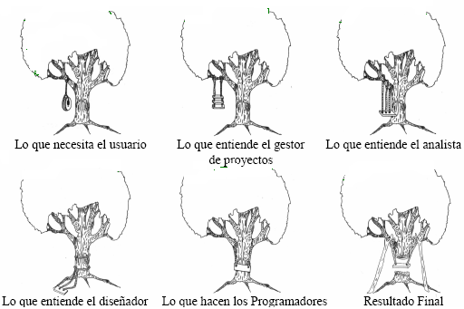
OBTENCION Y ANALISIS DE REQUERIMIENTOS
Los ingenieros de software trabajan con los clientes y los usuarios finales del sistema para determinar el dominio de la aplicación, que servicios debe proporcionar el sistema, rendimiento requerido del sistema, restricciones, etc.
Stakeholder.

Slide 25
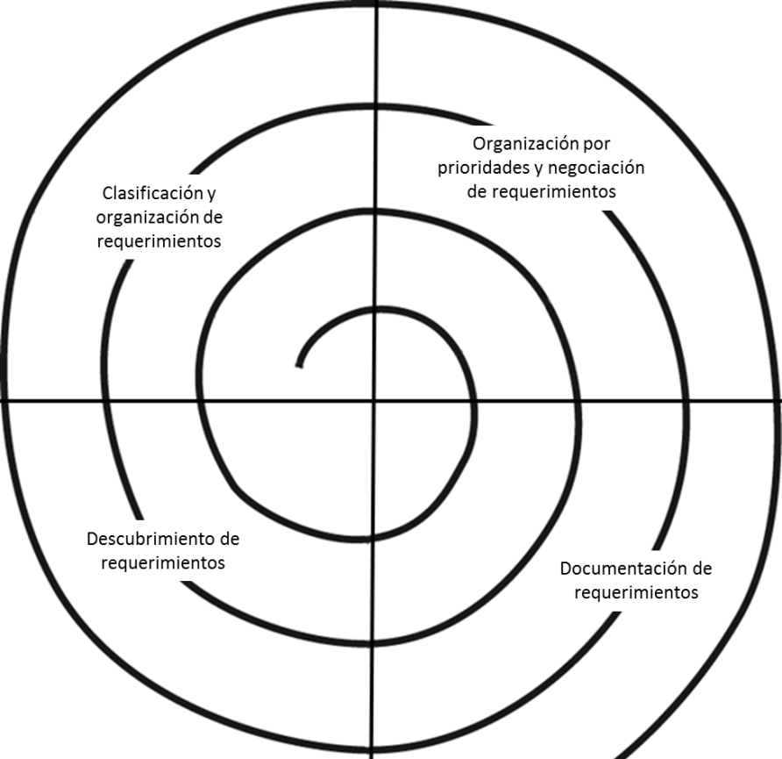
OBTENCION Y ANALISIS DE REQUERIMIENTOS
Descubrimientos de requerimientos
Clasificación y organización de requerimientos
Ordenación de prioridades y negociación de requerimientos
Documentación de requerimientos

Slide 26
Especificación de los requerimientos
Los requerimientos que se han obtenido se documentan de tal manera que se puedan utilizar para ayudar a descubrir nuevos requerimientos.

Slide 27
Validación de requerimientos
Los requerimientos para sistemas son siempre cambiantes, además en un sistema ya instalado inevitablemente surgen nuevos requerimientos.

